Slide 1
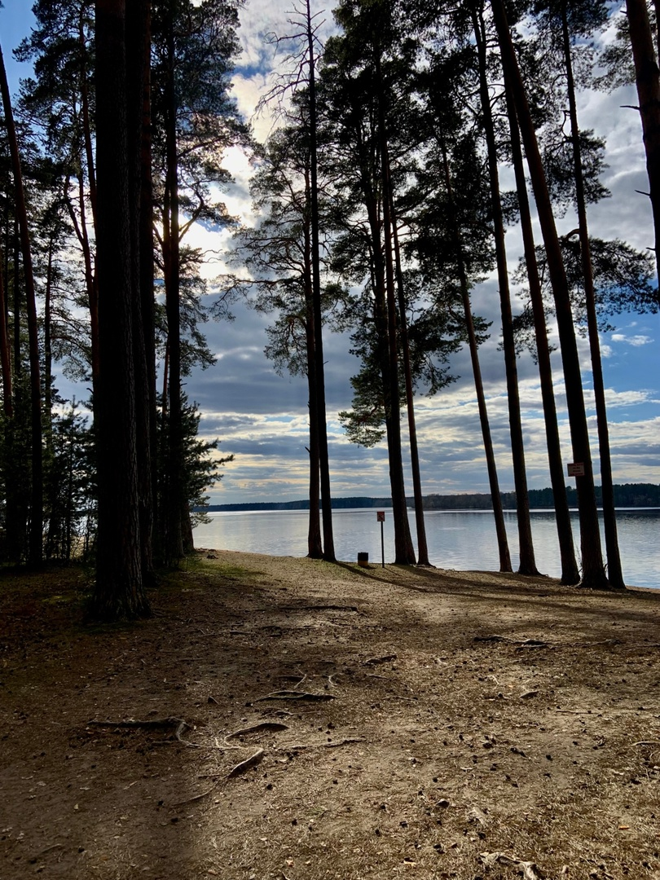
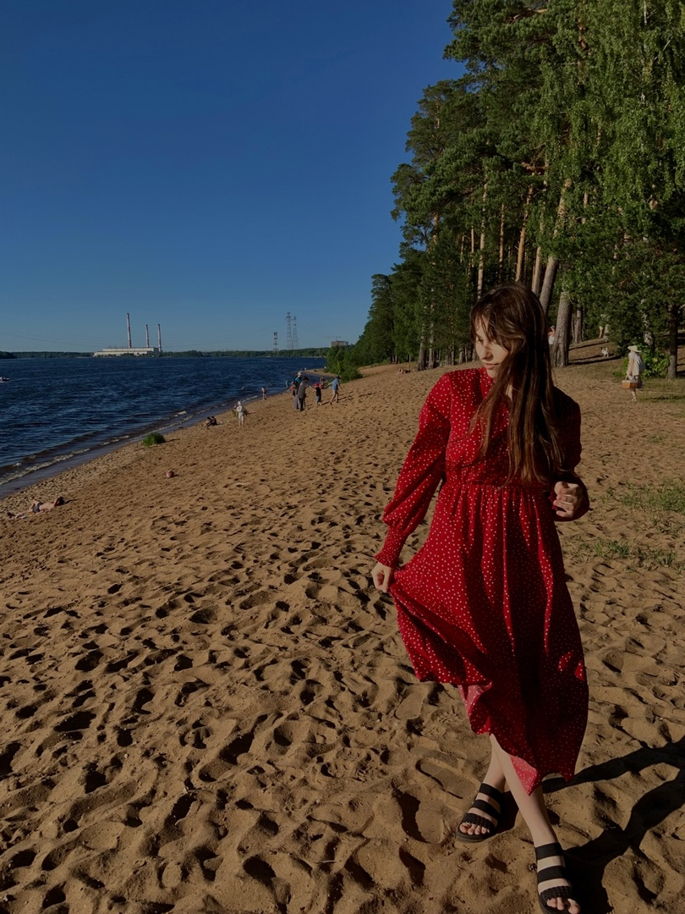
«Лесопарк Конаковский»
Конаковский бор - это уникальное место в г. Конаково, где можно отдохнуть от городской суеты, насладиться чистейшим воздухом соснового леса и полюбоваться природой и деревянными произведениями, созданными руками человека.
Это любимое место всех жителей не только города Конаково, но и соседних районов Тверской и Московской области, ведь красота этого места не оставит равнодушным никого, кто когда-то побывал тут.
Исмаилова Сельми 37 группа

Slide 2
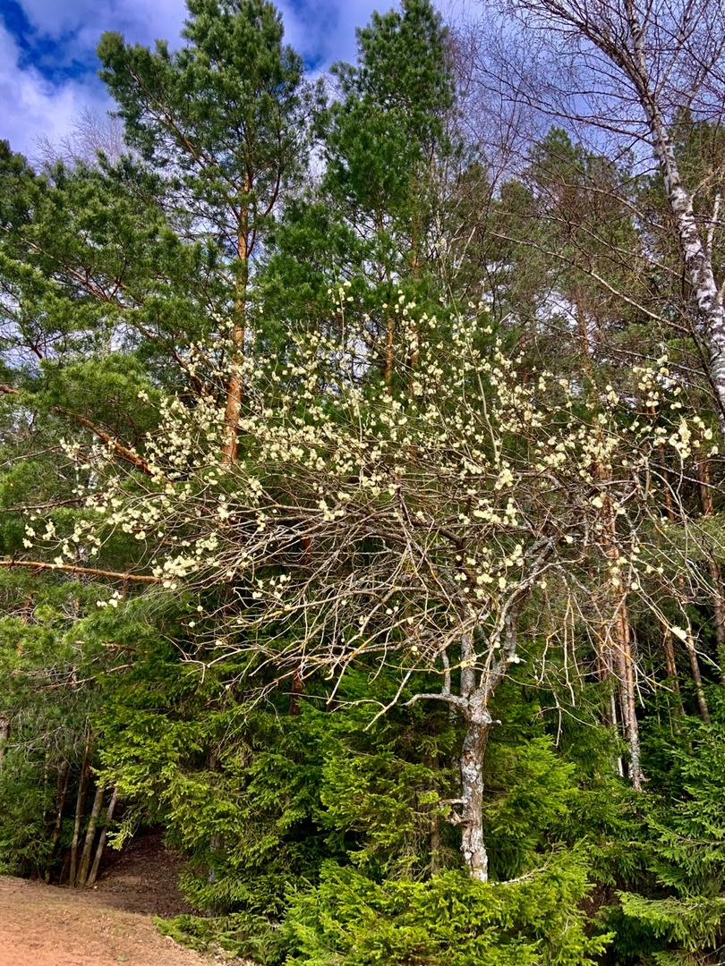
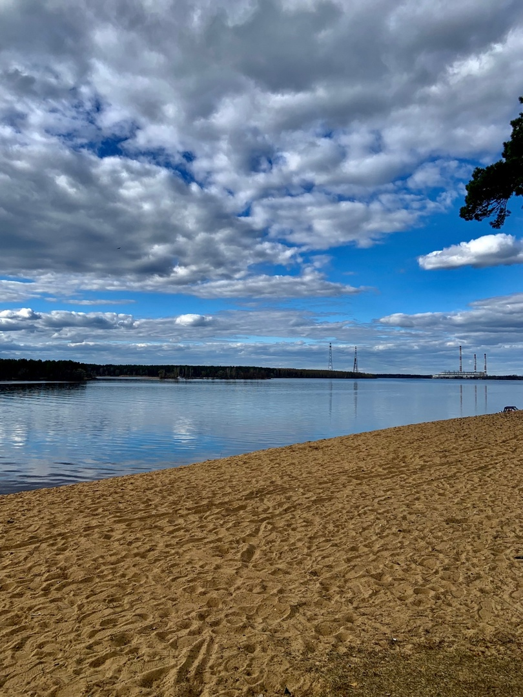
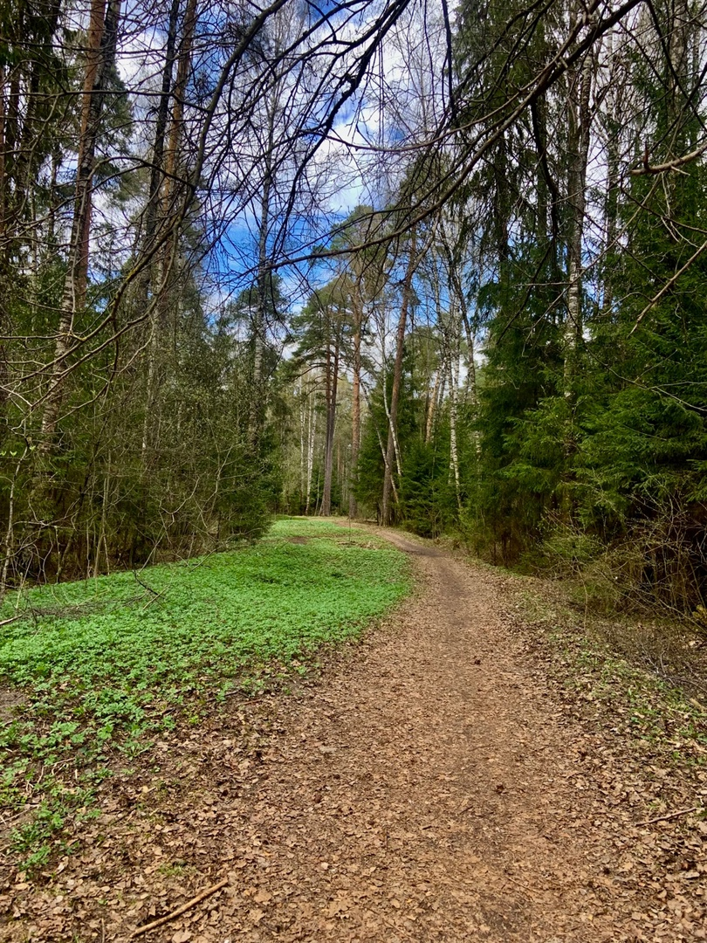
Паспорт особо охраняемой природной территории регионального значения - памятника природы «Лесопарк Конаковский» получила жемчужина Конаковского района - бор Постановлением Правительства Тверской области от 23.03.2020 № 110-пп утвержден паспорт особо охраняемой природной территории регионального значения – памятника природы «Лесопарк Конаковский». Паспортом утверждено графическое описание местоположения границ и режим особой охраны памятника природы «Лесопарк Конаковский». Сведения о границах памятника природы «Лесопарк Конаковский» внесены в Единый государственный реестр недвижимости, реестровый номер 69:43-9.1. Напомним, что значительная часть ООПТ образована в период 80 — 90-х годов и изначально у большинства особо охраняемых природных территорий при образовании отсутствуют данные об их границах и режиме особой охраны, в результате чего не всегда представляется возможным обеспечить соответствующую охрану. Постановка на кадастровый учет особо охраняемых природных территорий регионального значения (внесение сведений в ЕГРН) и установление режимов использования особо охраняемых природных территорий в Тверской области позволяет обеспечить проведение мероприятий по предупреждению и пресечению нарушений природоохранного законодательства на ООПТ.

Slide 3
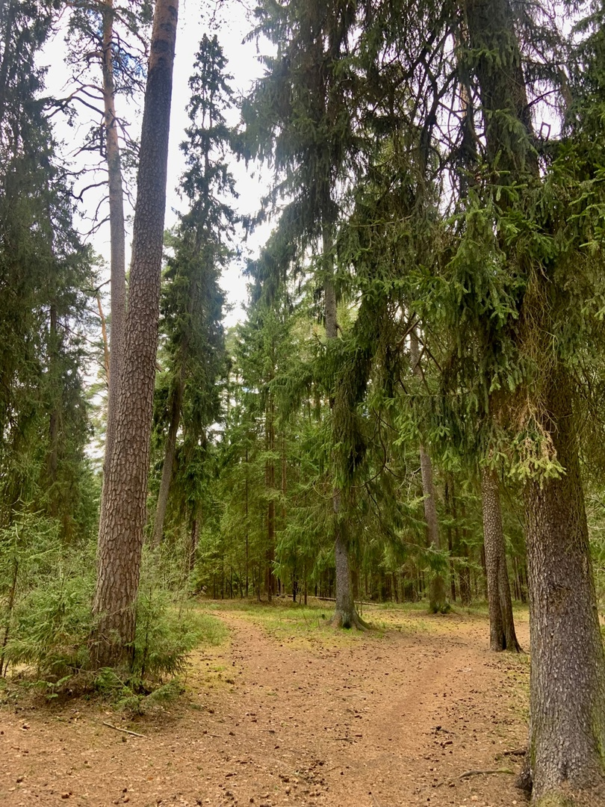
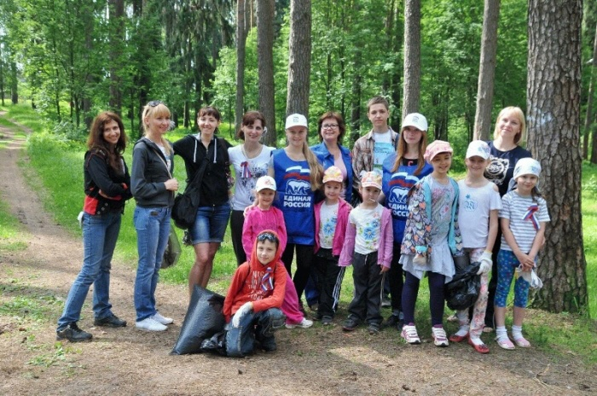
На сегодняшний нельзя разводить огонь, где заблагорассудится, причем не только в пожароопасный период, а вообще. Разрешено это делать лишь у одного места, расположенного в непосредственной близости от водных просторов. Там оборудована площадка для мангалов. Запрещены также стоянка и передвижение вне дорог на моторных транспортных средствах и многое другое, о чём будут сообщать баннеры, которые скоро появятся в лесопарке. за всем этим следят активисты и специальные патрули. Ежегодно на ООПТ проводится более 200 рейдовых мероприятий, выявляются порядка 100 нарушений режима охраны. С целью предупреждения и пресечения нарушений природоохранного законодательства на особо охраняемых природных территориях, государственными инспекторами в области охраны окружающей среды Тверской области регулярно проводятся проверки, разъяснительные беседы о правилах поведения, режиме особой охраны, ответственности за его нарушение.

